Slide 1





BUILD WEB APPLICATION FROM SCRATCH by
FAKULTAS ILMU KOMPUTER
UNIVERSITAS SRIWIJAYA
UNSRI MENGAJAR 2021
Aditya Dharmawan Saputra
WEB DEVELOPER
@adityadees
BAB VI : Static Web Part II
LARAVEL – BOOTSTRAP - MYSQL

Slide 2

Download & Installation
Laravel
Bootstrap

Slide 3
Download & Installation
Laravel
(Create Project)

Slide 4
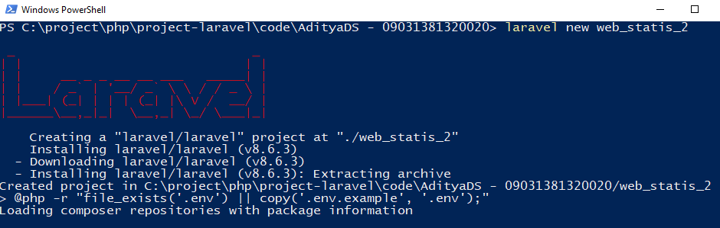
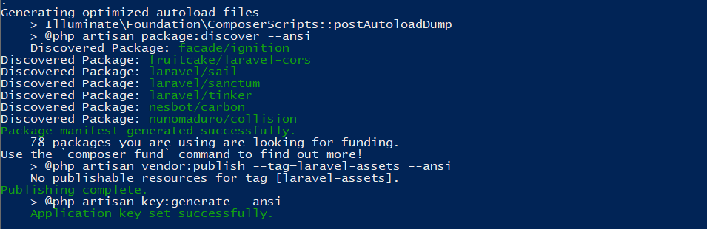
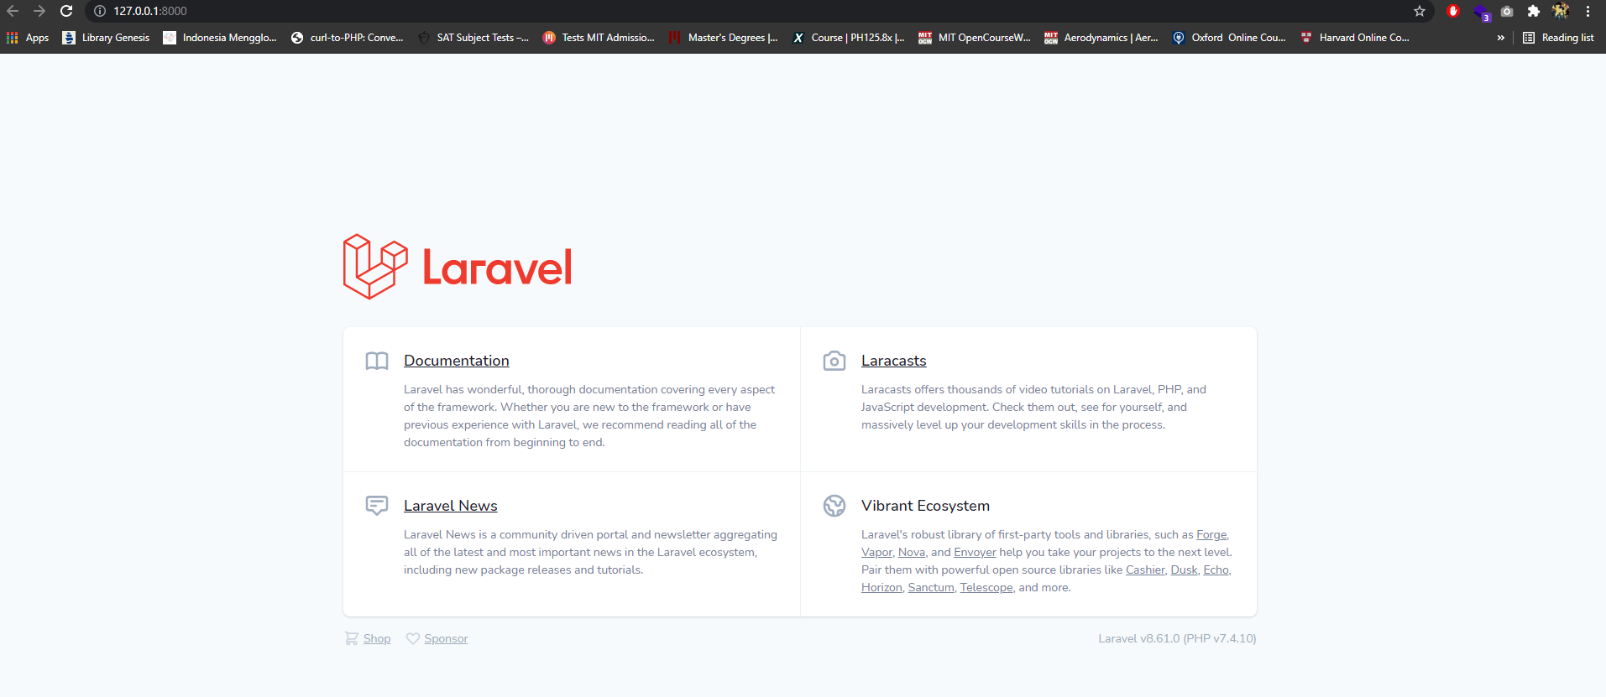
Create Project
1. Buat project laravel
laravel new web_statis_2
2. pastikan sudah terinstal sampai selesai
3. Jalankan web nya di local
php artisan serve

Slide 5
Download & Installation
Bootstrap
(Download Bootstrap)

Slide 6
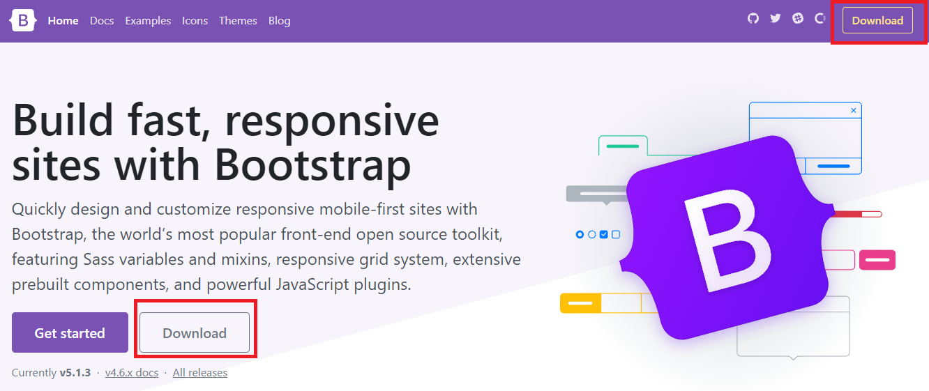
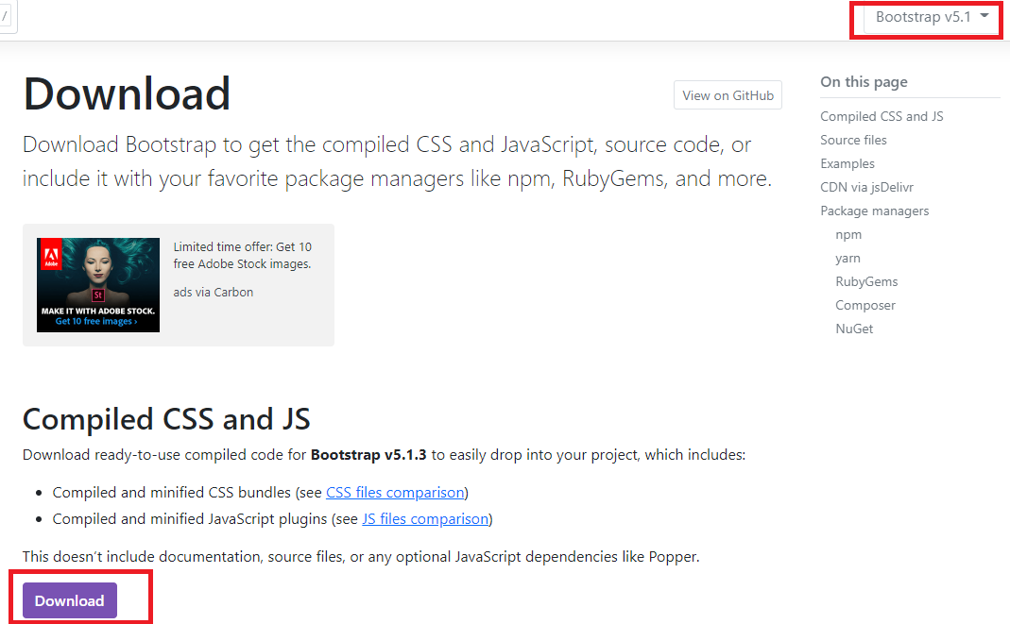
Download Bootstrap
1. Kunjungi halaman ini : https://getbootstrap.com/
2. Silahkan menekan salah satu tombol download disamping
3. Pada tutorial kali ini, akan mengunakan bootstrap versi 5.1.*
4. Jika sudah sesuai, lanjutkan dengan menekan tombol Download, dan tunggu hinga selesai

Slide 7
Download & Installation
Bootstrap & Laravel
(Configuration)

Slide 8
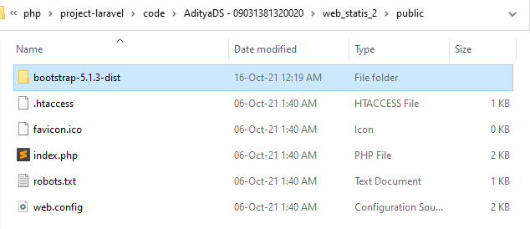
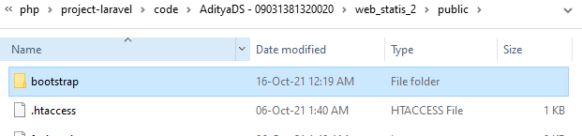
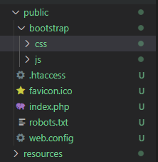
Configuration Bootstrap and Laravel
1. Extract file Bootstrap yang sudah di download, dan letakan kedalam folder /public
2. Supaya lebih mudah dalam penamaan folder, silahkan ubah nama folder menjadi ‘bootstrap’
3. Jika sudah benar, maka susunan folder public akan menjadi seperti gambar disamping.

Slide 9
Create Page
Create Landing Page
Create Login Page

Slide 10
Create Page
Create Landing Page
(Setting routes & Views)

Slide 11
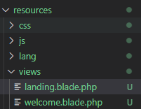
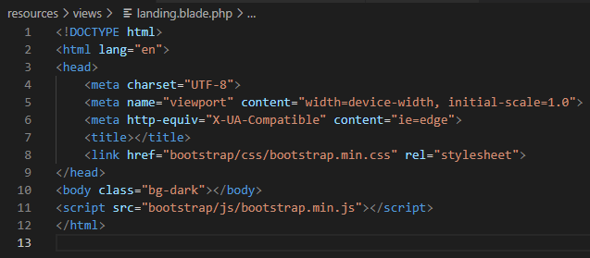
Create Landing Page
1. Buat sebuah file baru di resources/views dengan nama landing.blade.php
2. Kemudian ketik code dibawah ini
<!DOCTYPE html>
<html lang="en">
<head>
<meta charset="UTF-8">
<meta name="viewport" content="width=device-width, initial-scale=1.0">
<meta http-equiv="X-UA-Compatible" content="ie=edge">
<title></title>
<link href="bootstrap/css/bootstrap.min.css" rel="stylesheet">
</head>
<body class="bg-dark"></body>
<script src="bootstrap/js/bootstrap.min.js"></script>
</html>

Slide 12
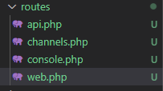
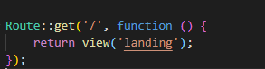
Note : Baris code dibawah ini berfungsi untuk memangil seluruh fungsi dari CSS dan JS yang berasal dari framework bootstrap
<link href="bootstrap/css/bootstrap.min.css" rel="stylesheet">
<script src="bootstrap/js/bootstrap.min.js"></script>
sedangkan digunakan untuk memanggil fungsi yang sudah disediakan oleh bootstrap untuk merubah warna background menjadi gelap.
class=“bg-dark”
3. Buka file routes/web.php
4. Lalu ganti tulisan ‘welcome’ menjadi ‘landing’

Slide 13
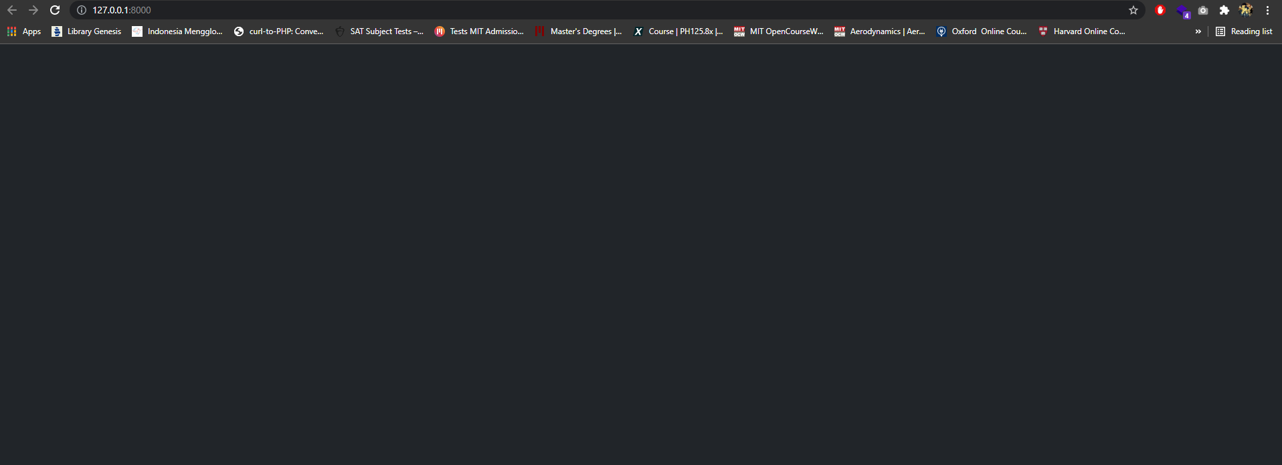
5. Refresh browser, dan apabila warnanya berubah menjadi seperti gambar dibawah ini, maka artinya telah sukses mengintegrasikan bootstrap dengan laravel

Slide 14
6. Refresh browser, dan apabila warnanya berubah menjadi seperti gambar dibawah ini, maka artinya telah sukses mengintegrasikan bootstrap dengan laravel

Slide 15
Create Page
Create Landing Page
(Header and Navbar)

Slide 16
Header and Navbar
Header merupakan sebuah element yang ada di HTML. Elemen header biasanya dapat berisi element heading (H1-H6), logo, daftar isi, form pencarian, dan sebagainya.
Untuk lebih jelas silahkan lihat di : https://html.spec.whatwg.org/multipage/sections.html#the-header-element
Sedangkan navbar merupakan Navigation Bar yang biasanya digunakan sebagai sebuah menú utama pada suatu website.
Biasanya navbar terletak dibagian atas website. Dibawah ini merupakan salah satu contoh bentuk dari navbar, yang berisikan menú dan logo.

Slide 17
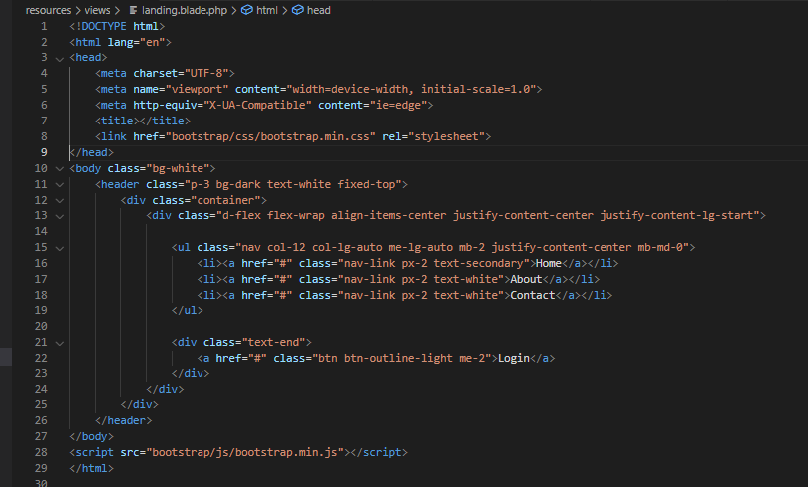
Create Header Navbar
1. Silahkan masukan code dibawah ini kedalam tag <body></body>
<header class="p-3 bg-dark text-white fixed-top">
<div class="container">
<div class="d-flex flex-wrap align-items-center justify-content-center justify-content-lg-start">
<ul class="nav col-12 col-lg-auto me-lg-auto mb-2 justify-content-center mb-md-0">
<li><a href="#" class="nav-link px-2 text-secondary">Home</a></li>
<li><a href="#" class="nav-link px-2 text-white">About</a></li>
<li><a href="#" class="nav-link px-2 text-white">Contact</a></li>
</ul>
<div class="text-end">
<a href="#" class="btn btn-outline-light me-2">Login</a>
</div>
</div>
</div>
</header>

Slide 18
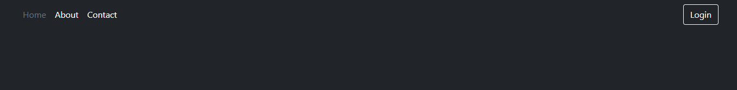
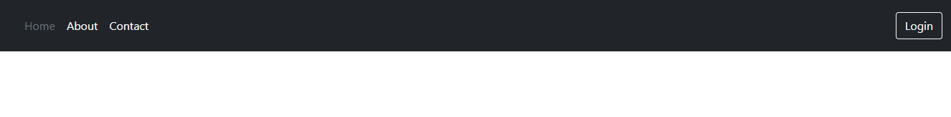
2. Refresh browser dan hasilnya akan seperti gambar dibawah ini
3. Supaya lebih jelas, silahkan ganti <body class="bg-dark"> menjadi <body class="bg-white"> lalu refresh kelambil browser, maka hasilnya akan menjadi seperti dibawah ini

Slide 19
Create Page
Create Landing Page
(Content Section)

Slide 20
Content Section
<main> element merepresentasikan konten utama dalam sebuah dokumen yang dalam berada dalam tag <body>.
Element <main> merupakan element unik yang tidak boleh ditulis lebih dari satu kali.
Untuk lebih jelasnya bisa dibaca di : https://html.spec.whatwg.org/multipage/grouping-content.html#the-main-element
<section> merepresentasikan sebuah bagian dokumen atau aplikasi. Secara kontekstual, <section> element digunakan untuk mengelompokkan konten/dokumen menjadi beberapa bagian.
Untuk lebih jelasnya bisa dibaca di :
https://html.spec.whatwg.org/multipage/sections.html#the-section-element

Slide 21
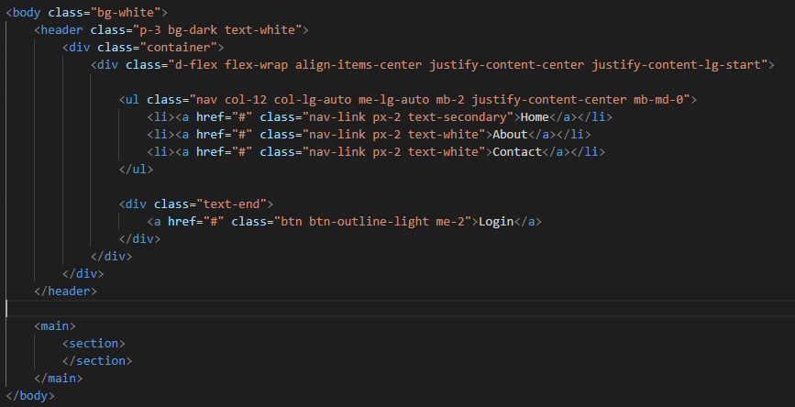
Content Section
Masukan tag <main> kedalam tag <body>, lalu masukan tag <section> kedalam tag <main>. Secara umum, susunan nya akan seperti gambar dibawah ini

Slide 22
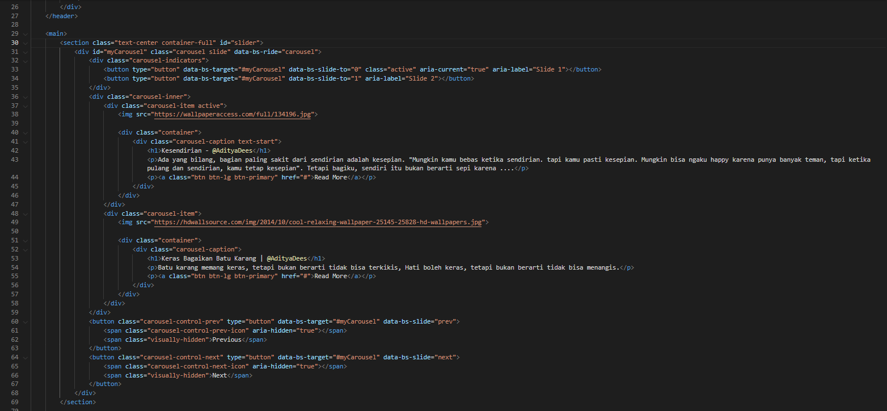
Create Slider Section
Untuk membuat slider, kita dapat menggunakan “carousel”, yang merupakan salah satu component yang telah disediakan oleh bootstrap. Untuk info lengkapnya bisa di lihat disini https://getbootstrap.com/docs/5.1/components/carousel/

Slide 23
Dibawah ini merupan baris code nya.
<section class="text-center container-full" id="slider">
<div id="myCarousel" class="carousel slide" data-bs-ride="carousel">
<div class="carousel-indicators">
<button type="button" data-bs-target="#myCarousel" data-bs-slide-to="0" class="active" aria-current="true" aria-label="Slide 1"></button>
<button type="button" data-bs-target="#myCarousel" data-bs-slide-to="1" aria-label="Slide 2"></button>
</div>
<div class="carousel-inner">
<div class="carousel-item active">
<img src="https://wallpaperaccess.com/full/134196.jpg">
<div class="container">
<div class="carousel-caption text-start">
<h1>Kesendirian - @AdityaDees</h1>
<p>Ada yang bilang, bagian paling sakit dari sendirian adalah kesepian. "Mungkin kamu bebas ketika sendirian. tapi kamu pasti kesepian. Mungkin bisa ngaku happy karena punya banyak teman, tapi ketika pulang dan sendirian, kamu tetap kesepian". Tetapi bagiku, sendiri itu bukan berarti sepi karena ....</p>
<p><a class="btn btn-lg btn-primary" href="#">Read More</a></p>
</div>
</div>
</div>
<div class="carousel-item">
<img src="https://hdwallsource.com/img/2014/10/cool-relaxing-wallpaper-25145-25828-hd-wallpapers.jpg">
<div class="container">
<div class="carousel-caption">
<h1>Keras Bagaikan Batu Karang | @AdityaDees</h1>
<p>Batu karang memang keras, tetapi bukan berarti tidak bisa terkikis, Hati boleh keras, tetapi bukan berarti tidak bisa menangis.</p>
<p><a class="btn btn-lg btn-primary" href="#">Read More</a></p>
</div>
</div>
</div>
</div>
<button class="carousel-control-prev" type="button" data-bs-target="#myCarousel" data-bs-slide="prev">
<span class="carousel-control-prev-icon" aria-hidden="true"></span>
<span class="visually-hidden">Previous</span>
</button>
<button class="carousel-control-next" type="button" data-bs-target="#myCarousel" data-bs-slide="next">
<span class="carousel-control-next-icon" aria-hidden="true"></span>
<span class="visually-hidden">Next</span>
</button>
</div>
</section>

Slide 24
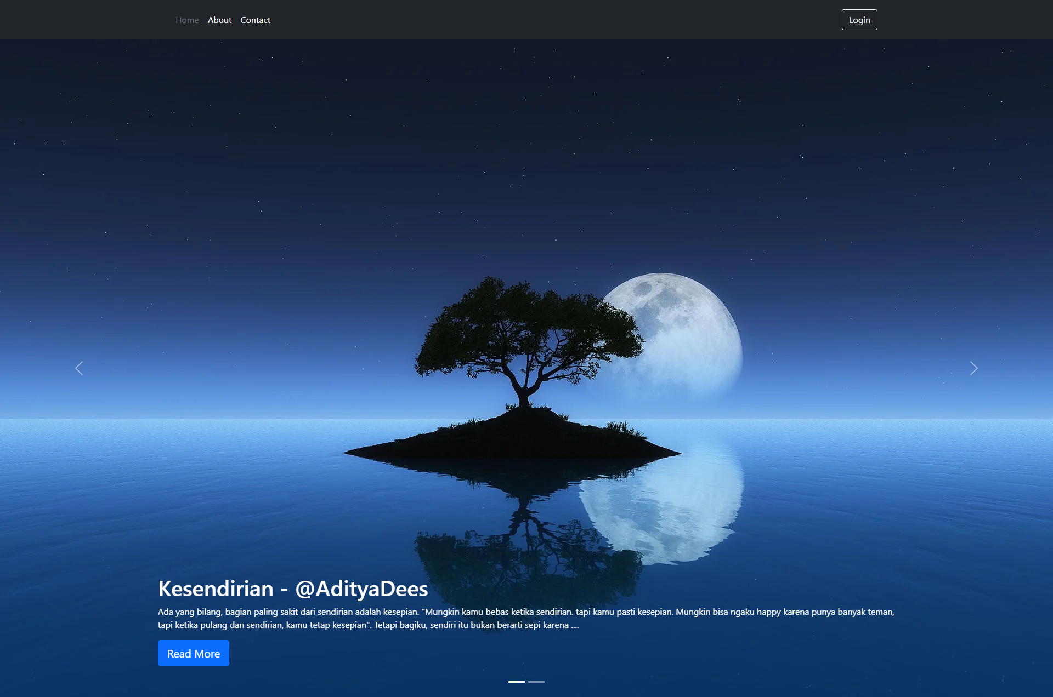
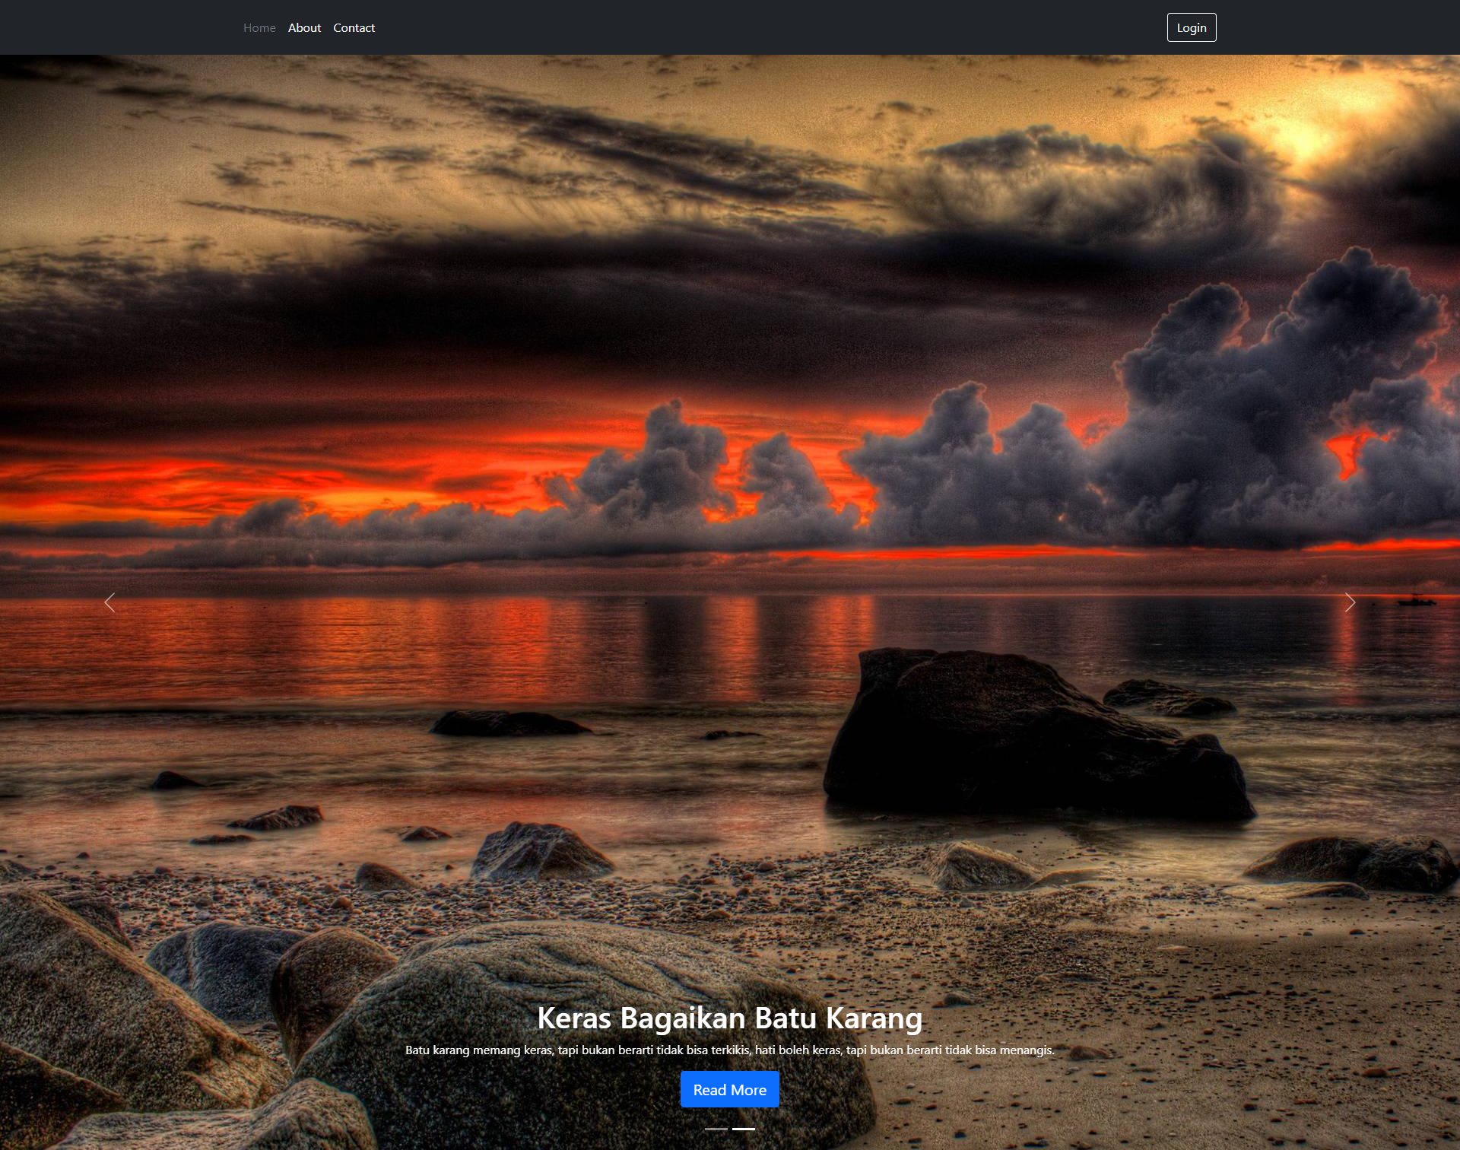
2. Jika sudah benar, maka tampilan nya akan berubah menjadi seperti gambar dibawah ini. Tetapi hasil nya masih kurang maksimal, karena ukuran tinggi dari setiap gambar slide berbeda – beda. Maka dari itu, perlu ada css tambahan supaya hasilnya menjadi lebih maksimal.

Slide 25
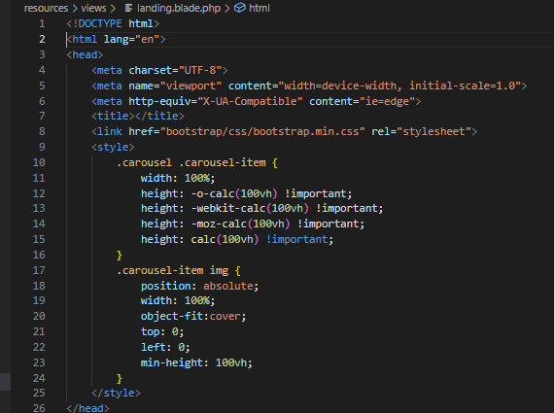
3. Untuk sementara, tambahkan Internal CSS terlebih dahulu dengan menaruhnya di bawah tag <link>
<style>
.carousel .carousel-item {
width: 100%;
height: -o-calc(100vh) !important;
height: -webkit-calc(100vh) !important;
height: -moz-calc(100vh) !important;
height: calc(100vh) !important;
}
.carousel-item img {
position: absolute;
width: 100%;
object-fit:cover;
top: 0;
left: 0;
min-height: 100vh;
}
</style>

Slide 26
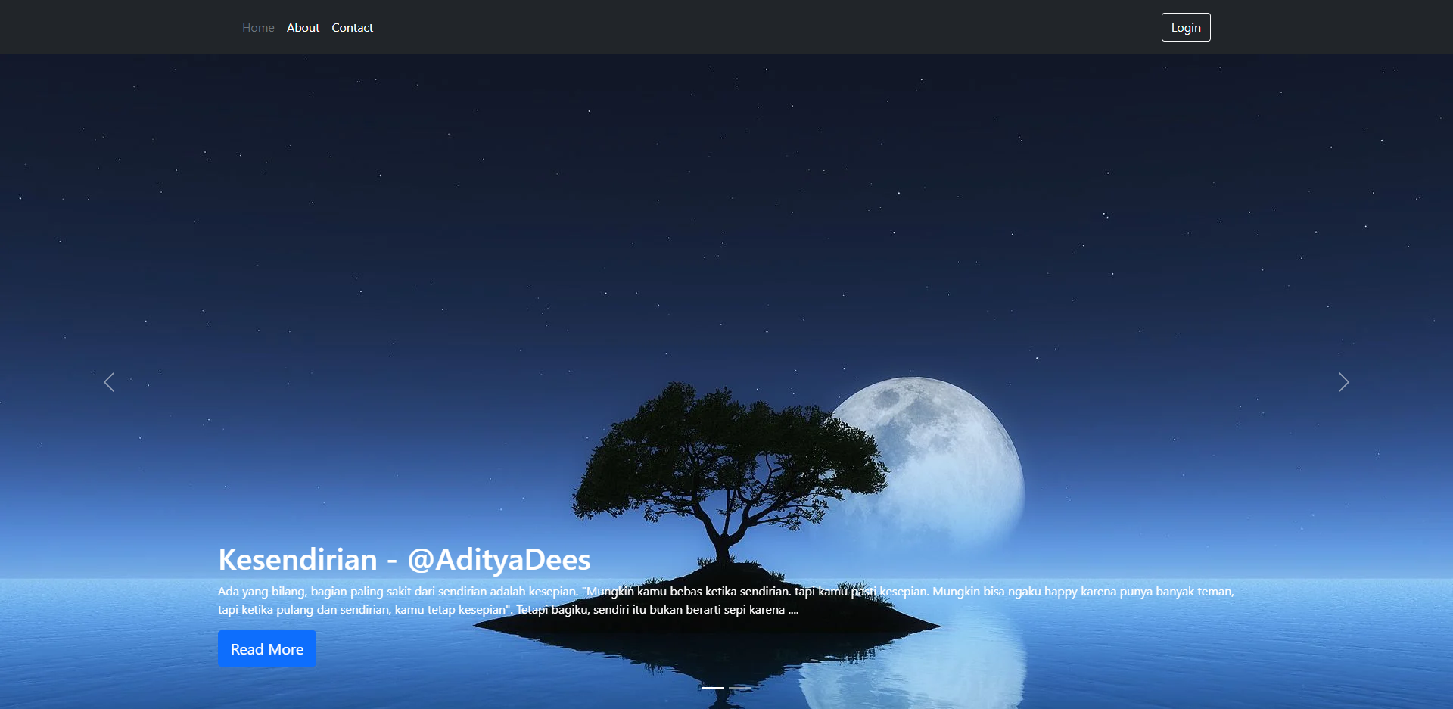
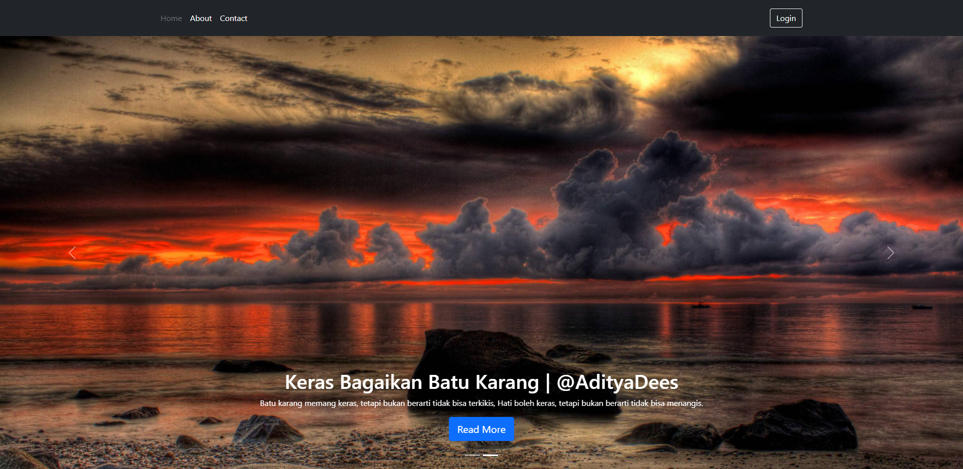
4. Simpan lalu refresh browser, dan hasilnya ukuran tinggi dan lebar dari gambar yang ada pada kedua slide akan sama antara slide 1 dan slide 2.

Slide 27
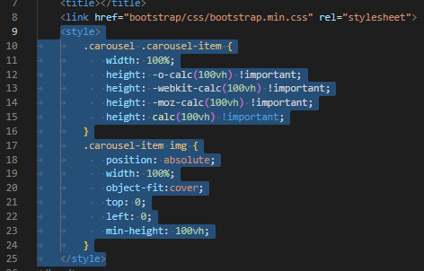
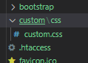
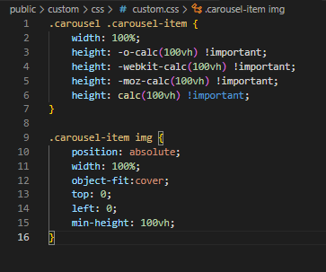
5. Agar lebih terlihat rapi, rubah Internal CSS menjadi External CSS dengan cara menyimpannya kedalam folder public. Berikut ini contoh penggunaannya.
Pindahkan semua baris code yang ada di dalam tag <style> kedalam sebuah file baru yang memiliki extension .css
Lalu buat sebuah file di dalam folder public. Dalam contoh ini struktur nya adalah /public/custom/css/custom.css
Disini terdapat dua folder tambahan yaitu folder custom di dalam folder public, dan folder css di dalam folder custom, lalu di dalam folder custom terdapat sebuah file dengan extension .css

Slide 28
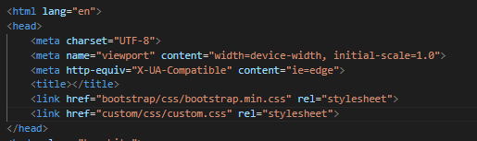
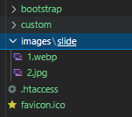
Lalu link kan file yang sudah di buat tadi dan letakan di bawah bootstrap
Lalu hubungkan file yang sudah di buat tadi dan letakan di bawah bootstrap
Jika sudah silahkan coba refresh browser, jika hasilnya sama seperti sebelumnya, artinya sudah berhasil memindahkan ke dalam external css
5. Langkah selanjutnya adalah, membuat folder khusus untuk meyimpan gambar. Dalam contoh ini, struktur folder gambar adalah sebagai berikut /public/images/slide. Lalu simpan file tersebut ke dalam folder slide, dan pastikan extension dari file tersebut sudah benar, bisa jadi .png,.webp,.jpg,.jpeg,.gif, dll.

Slide 29
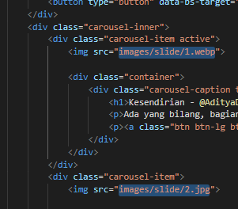
6. Pada bagian src=“”, masukan path location dimana gambar tersebut disimpan. Dalam contoh ini path location nya ada di public/images/slide/folder_name.extension.
Maka dari itu hasilnya akan menjadi seperti ini
7. Kemudian refresh kembali, jika gambarnya muncul, maka artinya sudah berhasil. Namun jika tidak muncul, coba di cek kembali folder, nama, dan extension dari gambar yang disimpan. Apakah sudah benar atau belum.

Slide 30
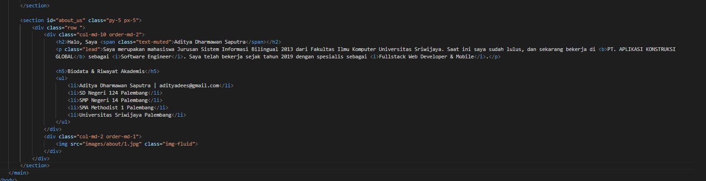
Create About Section
Buat kembali sebuah section baru dan letakan di bawah slide. Contohnya seperti gambar di bawah ini
<section id="about_us" class="py-5 px-5">
<div class="row ">
<div class="col-md-10 order-md-2">
<h2>Halo, Saya <span class="text-muted">Aditya Dharmawan Saputra</span></h2>
<p class="lead">Saya merupakan mahasiswa Jurusan Sistem Informasi Bilingual 2013 dari Fakultas Ilmu Komputer Universitas Sriwijaya. Saat ini saya sudah lulus, dan sekarang bekerja di <b>PT. APLIKASI KONSTRUKSI GLOBAL</b> sebagai <i>Software Engineer</i>. Saya telah bekerja sejak tahun 2019 dengan spesialis sebagai <i>Fullstack Web Developer & Mobile</i>.</p>
<h5>Biodata & Riwayat Akademis</h5>
<ul>
<li>Aditya Dharmawan Saputra | adityadees@gmail.com</li>
<li>SD Negeri 124 Palembang</li>
<li>SMP Negeri 14 Palembang</li>
<li>SMA Methodist 1 Palembang</li>
<li>Universitas Sriwijaya Palembang</li>
</ul>
</div>
<div class="col-md-2 order-md-1">
<img src="images/about/1.jpg" class="img-fluid">
</div>
</div>
</section>
Didalam section ini, terdapat class=“col-md-10” dan class=“col-md-2” yang berfungsi untuk membagi kolom, dan juga terdapat sebuah gambar yang telah di simpan di /public/images/about/nama_file.extension

Slide 31
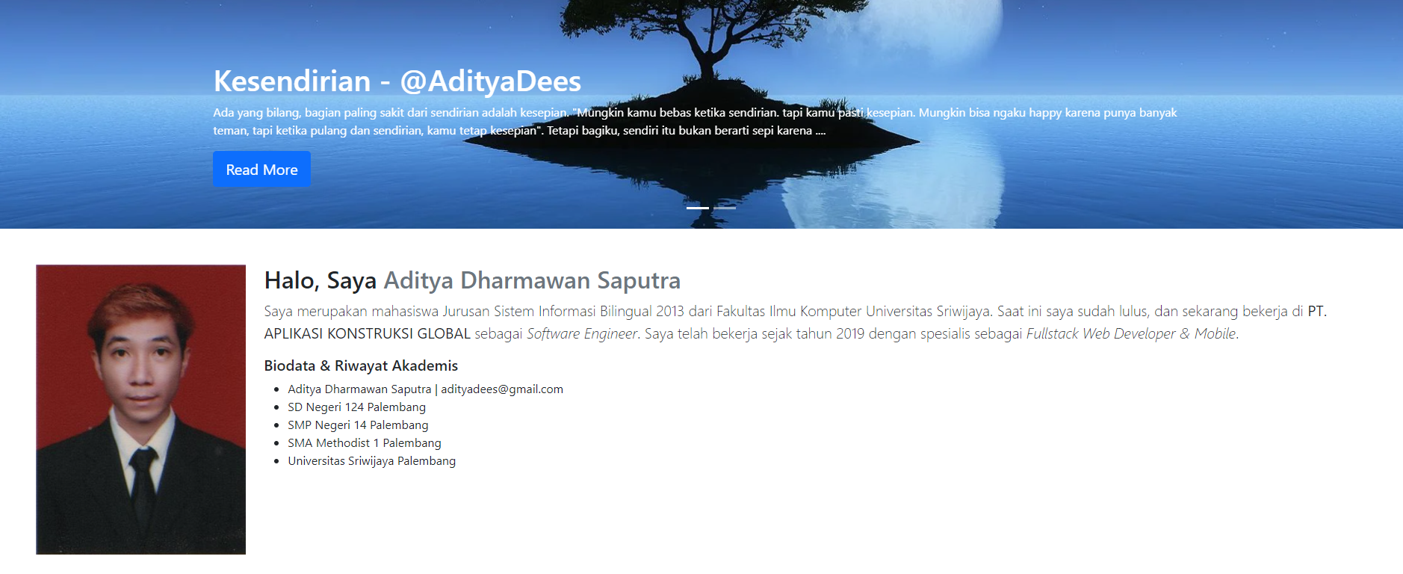
2. Untuk cara penyimpanan dan pemanggilan gambar supaya muncul di website, bisa di ikuti seperti pada langkah sebelumnya. Jika sudah sesuai maka tampilannya akan seperti ini.

Slide 32
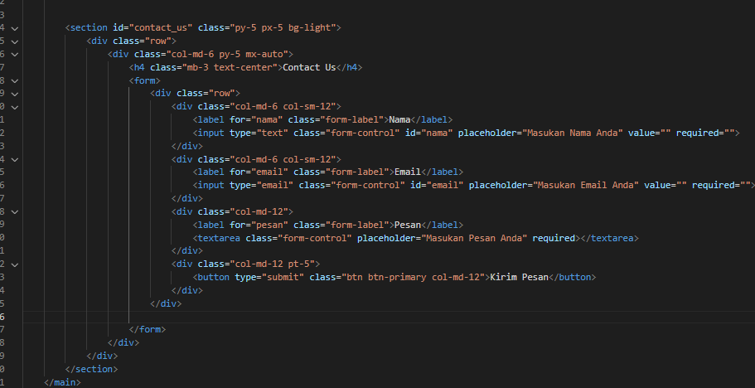
Create Contact Us Section
Buat kembali sebuah section baru dan letakan di bawah section about us. Contohnya seperti gambar di bawah ini
<section id="contact_us" class="py-5 px-5 bg-light">
<div class="row">
<div class="col-md-6 py-5 mx-auto">
<h4 class="mb-3 text-center">Contact Us</h4>
<form>
<div class="row">
<div class="col-md-6 col-sm-12">
<label for="nama" class="form-label">Nama</label>
<input type="text" class="form-control" id="nama" placeholder="Masukan Nama Anda" value="" required="">
</div>
<div class="col-md-6 col-sm-12">
<label for="email" class="form-label">Email</label>
<input type="email" class="form-control" id="email" placeholder="Masukan Email Anda" value="" required="">
</div>
<div class="col-md-12">
<label for="pesan" class="form-label">Pesan</label>
<textarea class="form-control" placeholder="Masukan Pesan Anda" required></textarea>
</div>
<div class="col-md-12 pt-5">
<button type="submit" class="btn btn-primary col-md-12">Kirim Pesan</button>
</div>
</div>
</form>
</div>
</div>
</section>
Didalam section ini, terdapat satu buah form yang memiliki satu buah button submit dan tiga buah inputan dengan jenis yang berbeda yaitu text,email, dan textarea.

Slide 33
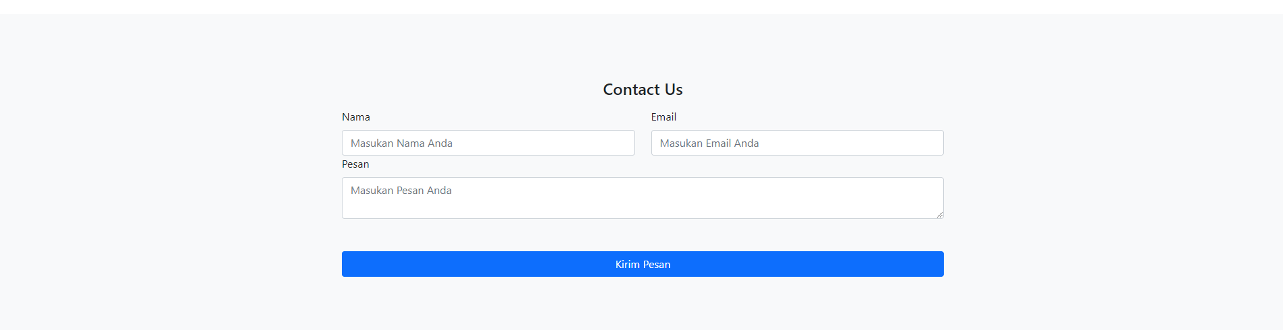
2. Code tersebut akan menghasilkan output seperti gambar dibawah ini. Pada section ini, warna background menggunakan class ”bg-light”.

Slide 34
Create Page
Create Landing Page
(Footer)

Slide 35
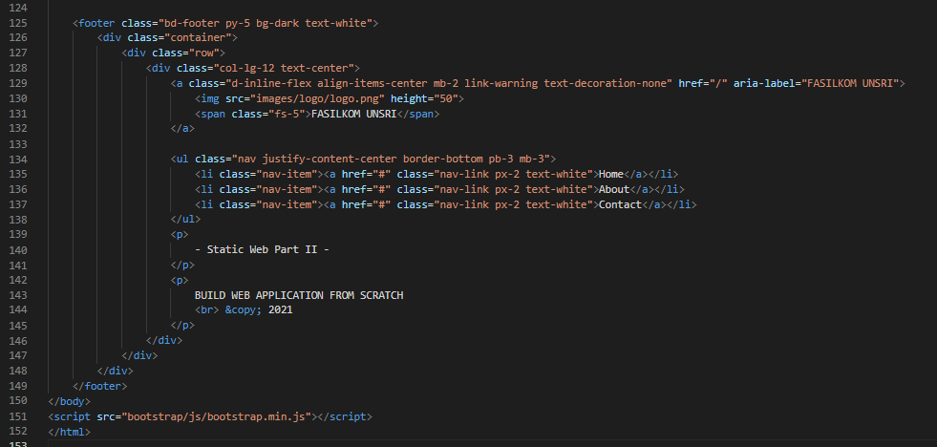
Footer
<footer> biasannya digunakan pada bagian bawah halaman, dimana kita menampilkan beberapa informasi mengenai website. Pada bagian ini biasanya berisi sebuah informasi singkat tentang website, copyright, link media social, dan sebagainya. Untuk contoh penggunaanya bisa dilihat seperti code dibawah ini
<footer class="bd-footer py-5 bg-dark text-white">
<div class="container">
<div class="row">
<div class="col-lg-12 text-center">
<a class="d-inline-flex align-items-center mb-2 link-warning text-decoration-none" href="/" aria-label="FASILKOM UNSRI">
<img src="images/logo/logo.png" height="50">
<span class="fs-5">FASILKOM UNSRI</span>
</a>
<ul class="nav justify-content-center border-bottom pb-3 mb-3">
<li class="nav-item"><a href="#" class="nav-link px-2 text-white">Home</a></li>
<li class="nav-item"><a href="#" class="nav-link px-2 text-white">About</a></li>
<li class="nav-item"><a href="#" class="nav-link px-2 text-white">Contact</a></li>
</ul>
<p>
- Static Web Part II -
</p>
<p>
BUILD WEB APPLICATION FROM SCRATCH
<br> &copy; 2021
</p>
</div>
</div>
</div>
</footer>

Slide 36
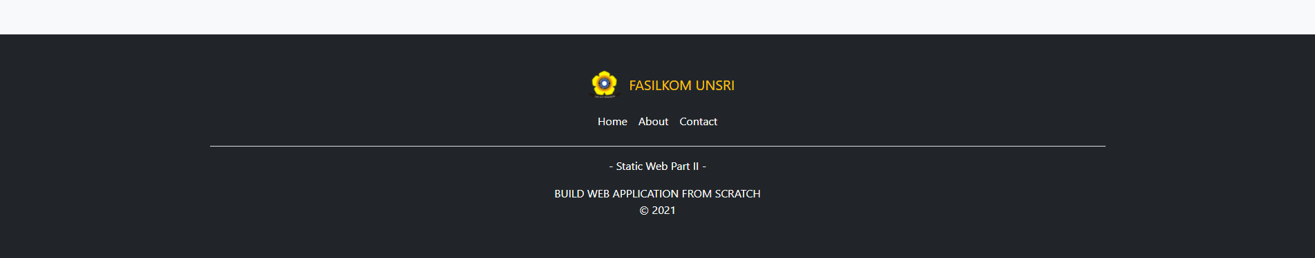
Hasil output nya adalah seperti gambar dibawah ini.

Slide 37
Create Page
Create Login Page

Slide 38
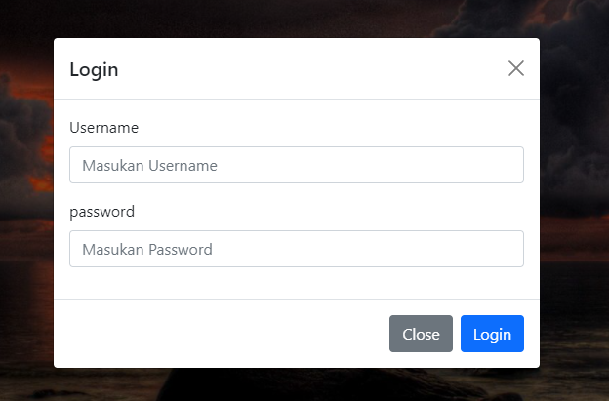
Login Page
Login page berfungsi sebagai jalur masuk untuk orang yang memiliki akses kedalam suatu website. Biasanya dalam form login hanya memiliki dua inputan yaitu username dan password. Namun hal tersebut tidaklah wajib, karena bisa saja form login dibuat menggunakan email ataupun nomor identitas.
Dalam contoh kali ini, login page dibuat menggunakan sebuah component “modal” bootstrap, atau bisa dibilang sebuah popup. Jadi ketika user mengklik suatu tombol atau link, maka user tidak akan diarahkan ke halaman lain.

Slide 39
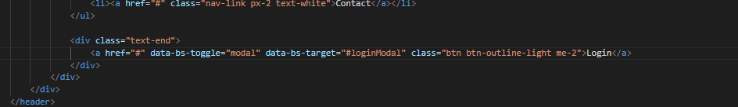
1. Bootstrap telah menyediakan fungsi modal yang sangat mudah untuk digunakan, cukup dengan menambahkan code ini data-bs-toggle="modal" data-bs-target="#loginModal" pada sebuah tag. Untuk contoh disini tag yang digunakan adalah <a>
data-bs-toggle=“modal” digunakan untuk memangil fungsi modal yang ada di bootstrap, sedangkan data-bs-target=“#loginModal” berfungsi untuk menampilkan modal yang memiliki ID = loginModal

Slide 40
1. Bootstrap telah menyediakan fungsi modal yang sangat mudah untuk digunakan, cukup dengan menambahkan code ini data-bs-toggle="modal" data-bs-target="#loginModal" pada sebuah tag. Untuk contoh disini tag yang digunakan adalah <a>
<div class="modal fade" id="loginModal" tabindex="-1" aria-labelledby="loginModalLabel" aria-hidden="true">
<div class="modal-dialog modal-dialog-centered">
<div class="modal-content">
<div class="modal-header">
<h5 class="modal-title" id="loginModalLabel">Login</h5>
<button type="button" class="btn-close" data-bs-dismiss="modal" aria-label="Close"></button>
</div>
<div class="modal-body">
<form>
<div class="row">
<div class="col-md-12 mb-3">
<label for="login-username" class="form-label">Username</label>
<input type="text" id="login-username" name="username" placeholder="Masukan Username" class="form-control" required>
</div>
<div class="col-md-12 mb-3">
<label for="login-password" class="form-label">password</label>
<input type="password" id="login-password" name="password" placeholder="Masukan Password" class="form-control" required>
</div>
</div>
</form>
</div>
<div class="modal-footer">
<button type="button" class="btn btn-secondary" data-bs-dismiss="modal">Close</button>
<button type="button" class="btn btn-primary">Login</button>
</div>
</div>
</div>
</div>
2. Lalu tambahkan code ini

Slide 41
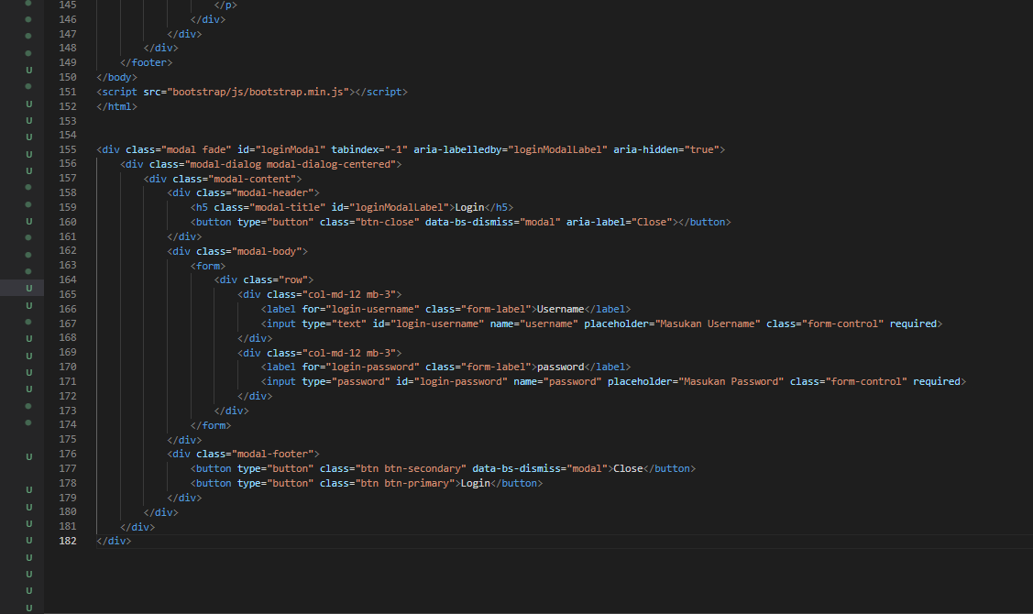
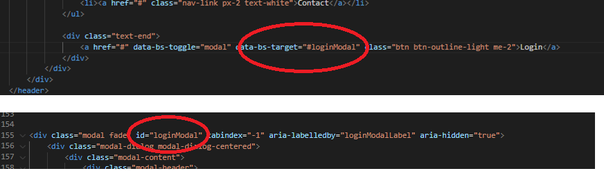
Untuk penempatannya, bebas, tapi biasanya diletakan di akir atau di paling bawah.
Note : Yang perlu diperhatikan adalah pada bagian di bawah ini
Penggunaan # itu adalah syntax dasar dari selector element yang disediakan oleh JQuery yang artinya kita akan memanggil ID. Prinsip ini sama seperti CSS Selector dimana # digunakan untuk ID dan . digunakan untuk Class

Slide 42
Linking Page
Navigate to Section

Slide 43
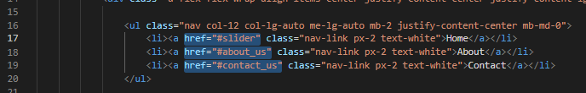
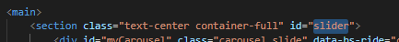
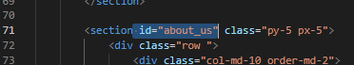
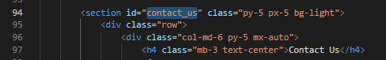
Navigate to Section
Pada contoh kali ini, untuk navigasi menú nya adalah dengan menggunakan teknik single page, biasanya single page banyak digunakan untuk website statis seperti portfolio, Landing Page, Company Profile, dan sebagainya.
Jadi ketika pengunjung website mengklik menu, maka website tidak akan berpindah kehalaman lain, namun akan langsung mengarah ke suatu section.
Pada bagian href=“” cukup mengisikan ID yang akan di tuju.
Contoh :
<a href=“#contact_us”>
Ketika di klik maka, secara otomatis layar akan bergerak ke section dengan id=“contact_us”

Slide 44
Thank You

